Slide 1
"Diseño e Implementación de una Herramienta Didáctica de Software para el Procesamiento Digital Básico de Imágenes para los Estudiantes de la Facultad de Ingeniería en Electricidad y Computación"
Por: Alex F. Guerrero E.
Fecha: 04/02/2010

Slide 2
Tipos de Imágenes:
Una imagen natural capturada con una cámara, un telescopio, un microscopio o cualquier otro tipo de instrumento óptico presenta una variación de sombras y tonos continua. Imágenes de este tipo se llaman imágenes analógicas.
Para que una imagen analógica, en blanco y negro, en escala de grises o a color, pueda ser "manipulada" usando un computador, primero debe convertirse a un formato adecuado. Este formato es la imagen digital correspondiente.
La transformación de una imagen analógica a otra discreta se llama digitalización y es el primer paso en cualquier aplicación de procesamiento de imágenes digitales.

Slide 3
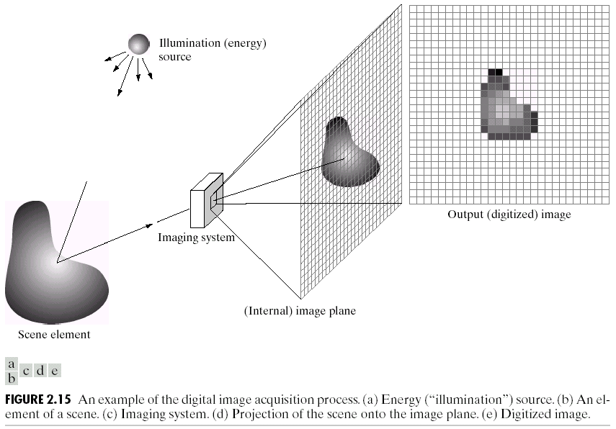
Captura de Imagen

Slide 4
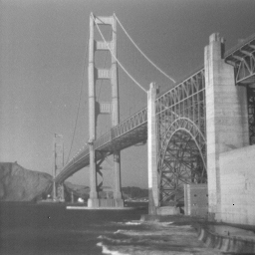
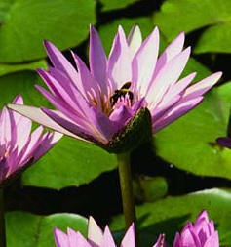
Clasificación de imágenes digitales:
Clasificación de imágenes digitales:
Por dimensión: Imágenes 2D y 3D
Por paleta de colores: imágenes binarias, en escala de grises y a color.
Imagen binaria
Imagen en escala de grises
Imagen a color

Slide 5
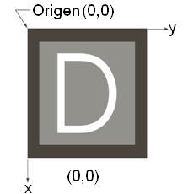
Imágenes en 2D
Nos centraremos en imágenes digitales cuadradas o rectangulares, cuyos píxeles (x,y) representan regiones cuadradas.
La coordenada x especifica la fila donde está localizado el píxel; la coordenada y representa la columna.
Por convención, el píxel (0,0) está localizado en la esquina superior izquierda de la imagen.

Slide 6
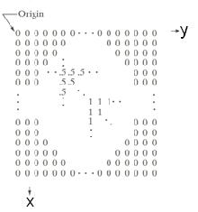
Imágenes en 2D
Una imagen digital de MxN píxeles en escala de grises (con L niveles de gris) es una función
f: [0,M-1] x [0,N-1] -> [0, L-1],
tal que a cada punto (píxel) (x,y), le asigna un valor (nivel de gris).
La cuantificación consiste en una paleta de 256 niveles de gris (donde 0 indica el color negro y 255 el color blanco):

Slide 7
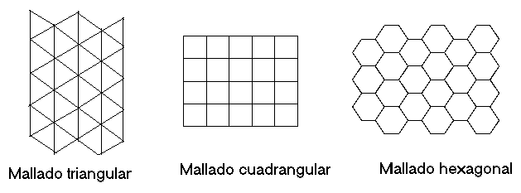
Muestreo
Consiste en una subdivisión de la imagen analógica en porciones. Nos centraremos en imágenes 2D. Existen particiones que envuelven polígonos regulares: triángulos, cuadrados y hexágonos.

Slide 8
Cuantificación
La salida de estos sensores es un valor (amplitud) dentro de una escala (color). La salida pueden ser, o bien un único valor (escala de grises) o bien un vector con tres valores por polígono (RGB) que se corresponden con la intensidad de color rojo (R), verde (G) y azul (B). La escala de colores también tiene un rango discreto (por ejemplo, de 8-bits = 256 valores).
Las imágenes en escala de grises con sólo 2 colores: blanco y negro (0 y 1, respectivamente), se llaman imágenes binarias.
A este proceso de discretización del color se le llama cuantificación.
Un polígono de color constante se llamará píxel.

Slide 9
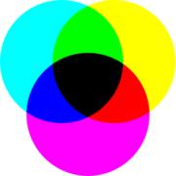
Colores RGB y CMY
El cian es el opuesto al rojo, lo que significa que actúa como un filtro que absorbe dicho color (-R +G +B).Magenta es el opuesto al verde (+R -G +B) y amarillo el opuesto al azul (+R +G -B).

Slide 10
Imágenes a color: Modelo RGB
Las imágenes digitales a color están gobernadas por los mismos conceptos de muestreo, cuantificación y resolución que las imágenes en escala de grises.
Sin embargo, en lugar de un único valor de intensidad que expresa el nivel de gris, los píxeles de las imágenes a color están cuantificados usando tres componentes independientes uno por cada color primario (RGB = rojo, verde y azul).
Combinando distintas intensidades de estos tres colores, podemos obtener todos los colores visibles.

Slide 11
Modelo CMY
En algunos casos, son más apropiados modelos diferentes del RGB para
algoritmos y aplicaciones específicas. De cualquier manera, cualquier otro
modelo sólo requiere una conversión matemática simple para obtener el
modelo RGB.
Para imprimir una imagen digital, es necesario convertir la imagen RGB al
modelo CMY (cian-magenta-amarillo).
La conversión es:
R L C
G = L - M
B L Y
siendo L+1 es la cantidad de niveles de color de la imagen.

Slide 12
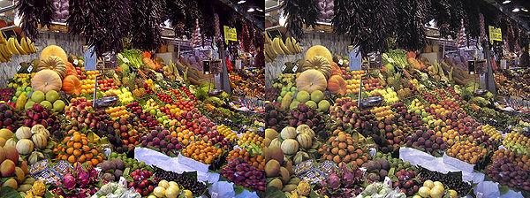
Ej. Conversión de colores
Imagen comparativa en la que se observan las diferencias en el color entre el modelo RGB (izquierda) y el modelo CMYK (derecha).

Slide 13
Modelo YIQ
El modelo YIQ se usa en las televisiones comerciales.
Básicamente, YIQ es una recodificación de RGB para mantener la compatibilidad con las televisiones en blanco y negro. De hecho, la componente Y (luminancia) provee toda la información requerida para una televisión en blanco y negro. La conversión de RGB a YIQ es:
Y 0.299 0.587 0.114 R
I = 0.596 -0.275 -0.321 * G
Q 0.212 -0.523 0.311 B
Si sólo tenemos en cuenta la componente Y de la imagen, lo que obtenemos es una imagen en escala de grises. Así pues, la forma de obtener una imagen en escala de grises a partir de una en RGB es aplicando al valor RGB de cada píxel, la fórmula
Y = 0.299*R + 0.587*G + 0.114*B.

Slide 14
Modelo HSI
Otro modelo muy utilizado es el HSI que representa el color de una manera intuitiva (es decir, de la forma en los humanos percibimos el color). La componente I se corresponde con la intensidad, H con el color y S con la saturación. Este modelo es muy utilizado en algoritmos de procesamiento de imágenes basados en propiedades del sistema de visión humano.
La conversión de RGB a HSI es más complicada. Pero la componente I es fácil de calcular:
I= 1/3 * (R+G+B)

